Slide 1
A조 팀 포트폴리오
홍혁진, 정슬기, 박소연, 유영현

Slide 2
C
ontents
001
프로젝트 개요
004
공지사항
002
회원관리
005
상품문의
003
상품 관리

Slide 3
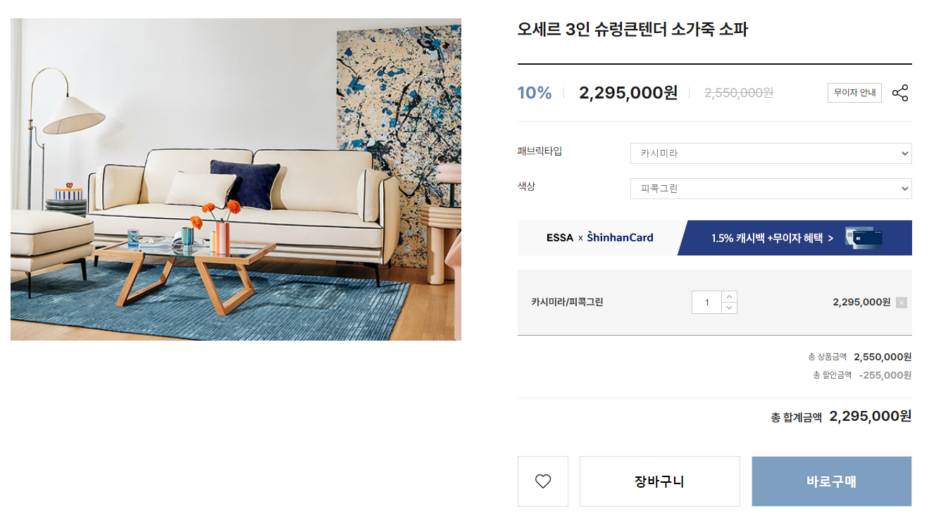


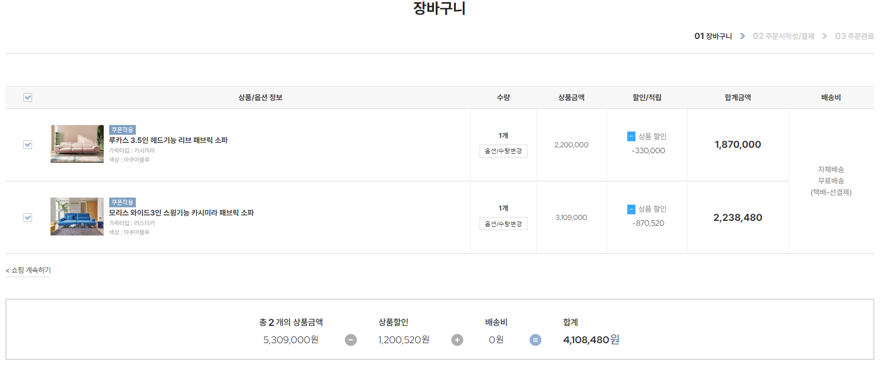


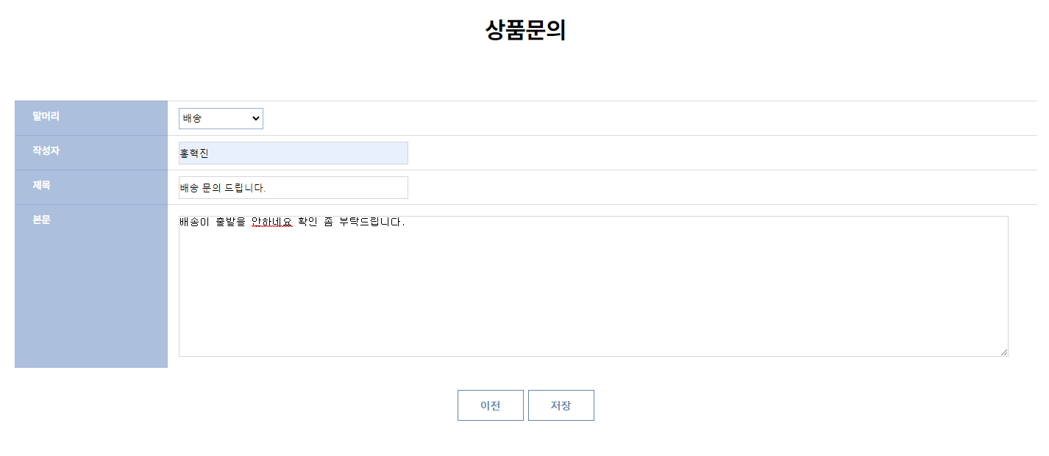
프로젝트 개요
개발 기간
2023.06 ~ 2023.07
개발 인원
4명
원본 사이트
https://essasofa.co.kr/
https://github.com/HongHyukjin/Essa.git
http://gurwlszx.cafe24.com/EssaSofa
(배포)
언어 | Java(JDK11), HTML/CSS, Javascript
라이브러리 | React, jQuery
서버 | Apache Tomcat 9.0
DB | MySQL 8.0
IDE 및 Tool | Visual Studio Code, MySQL Workbench

Slide 4
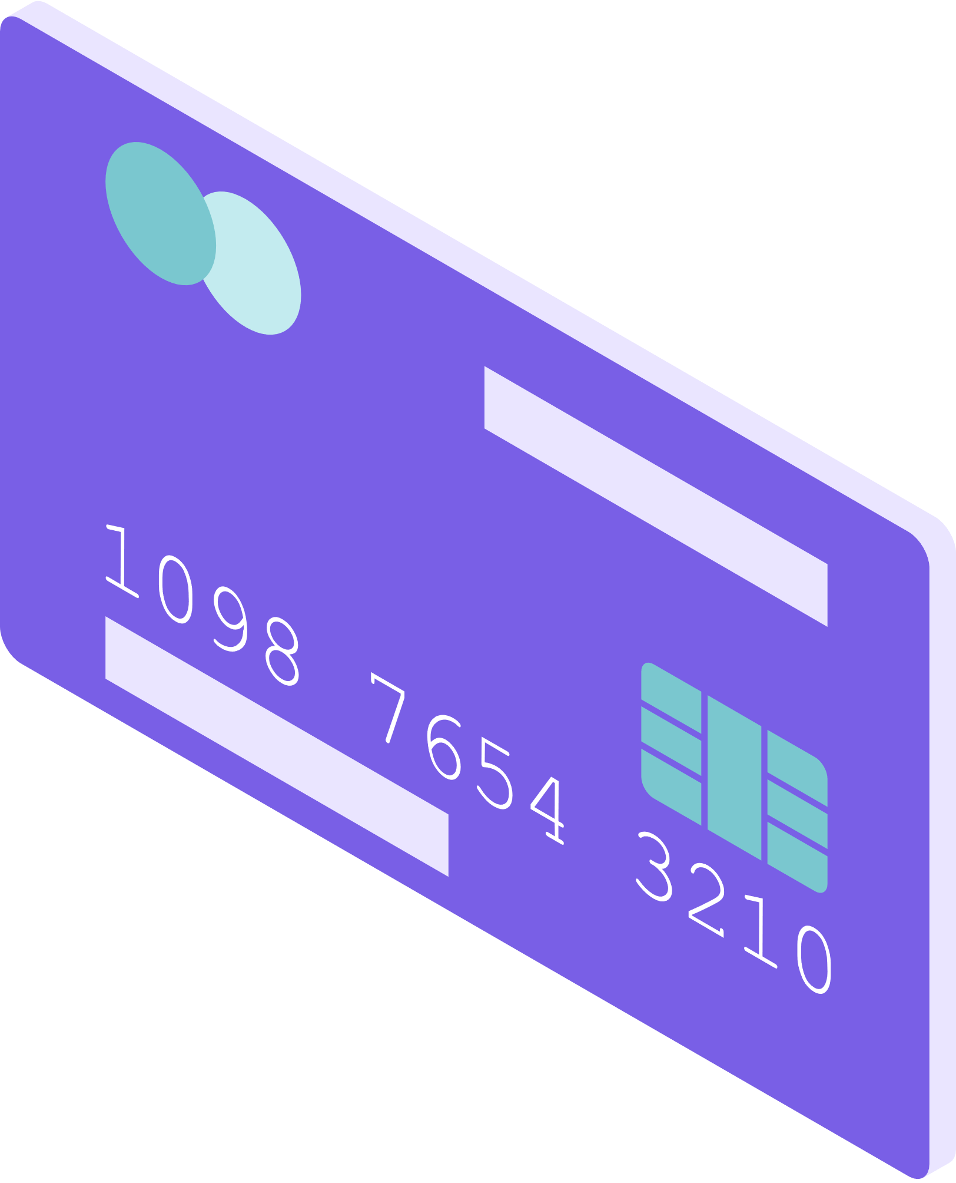

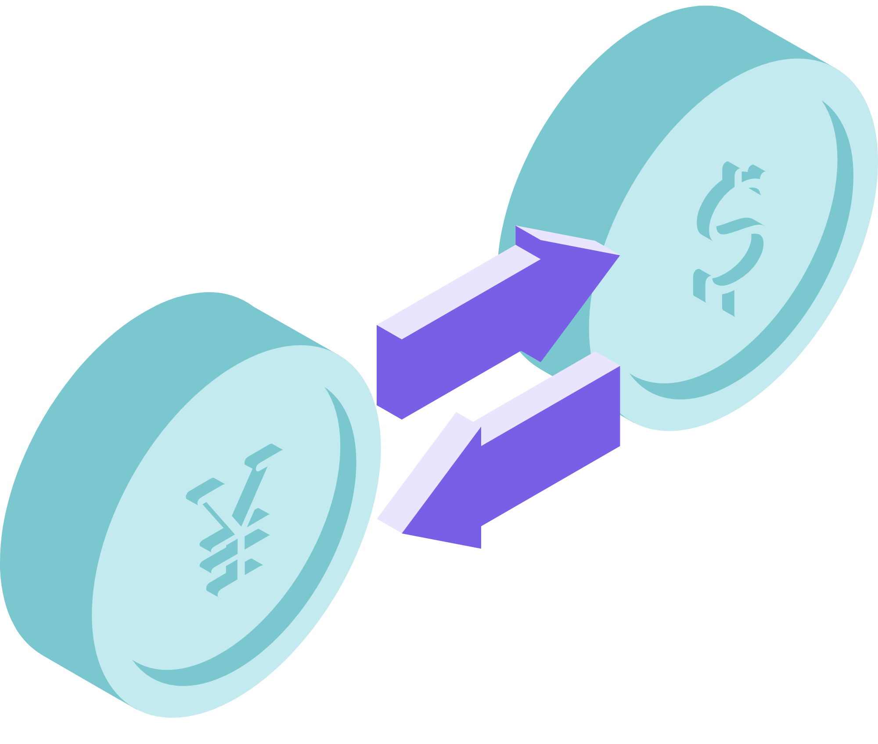
회원관리

Slide 5
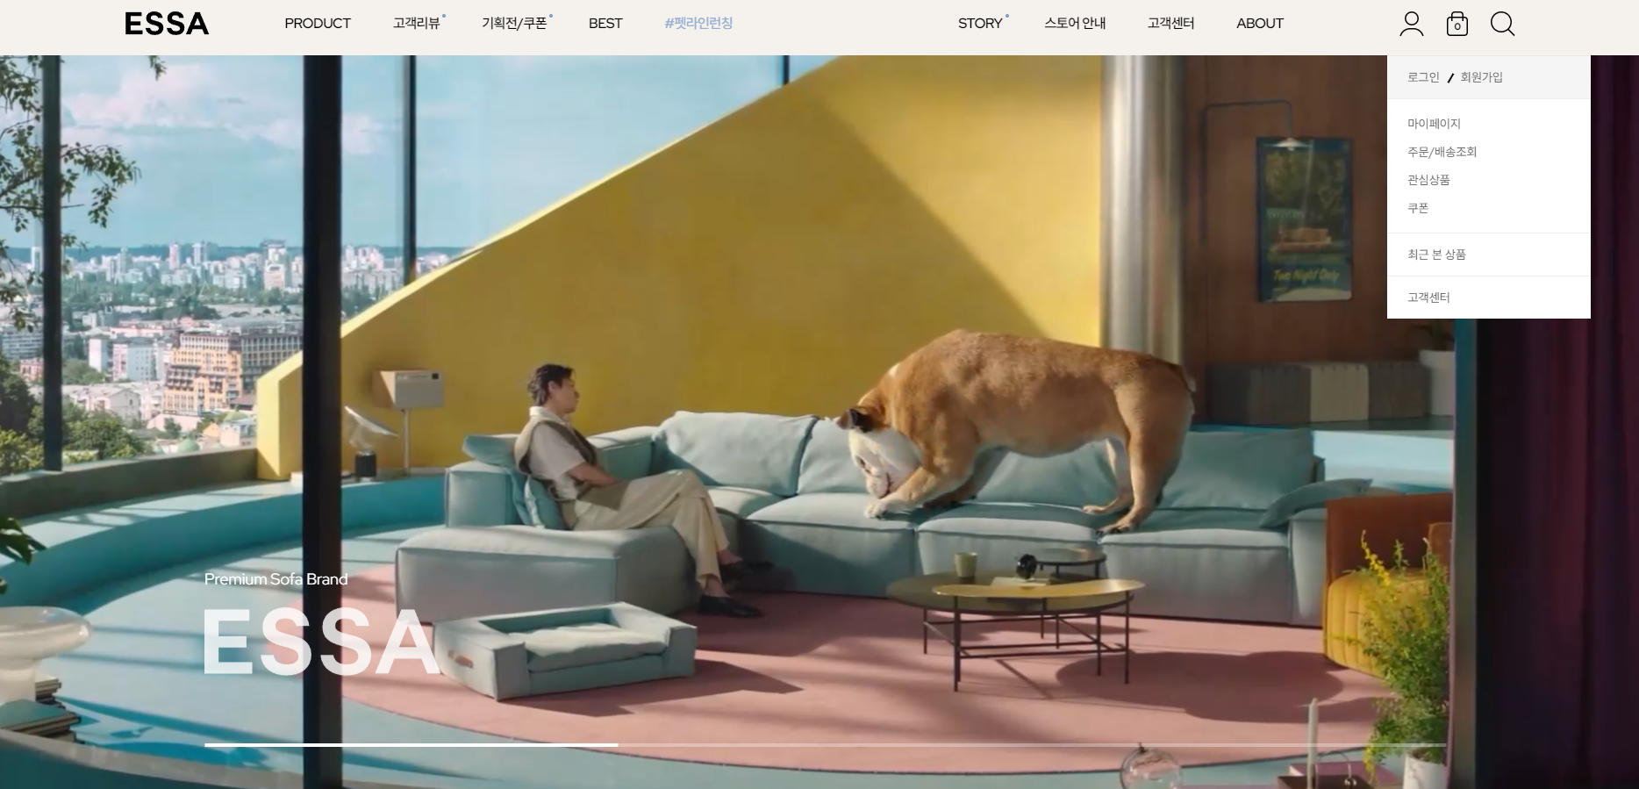
메인 페이지
회원가입 버튼을 누르면
회원가입 페이지로 이동할 수 있습니다.

Slide 6
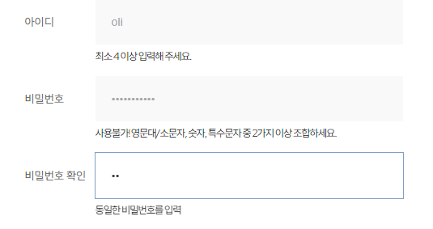
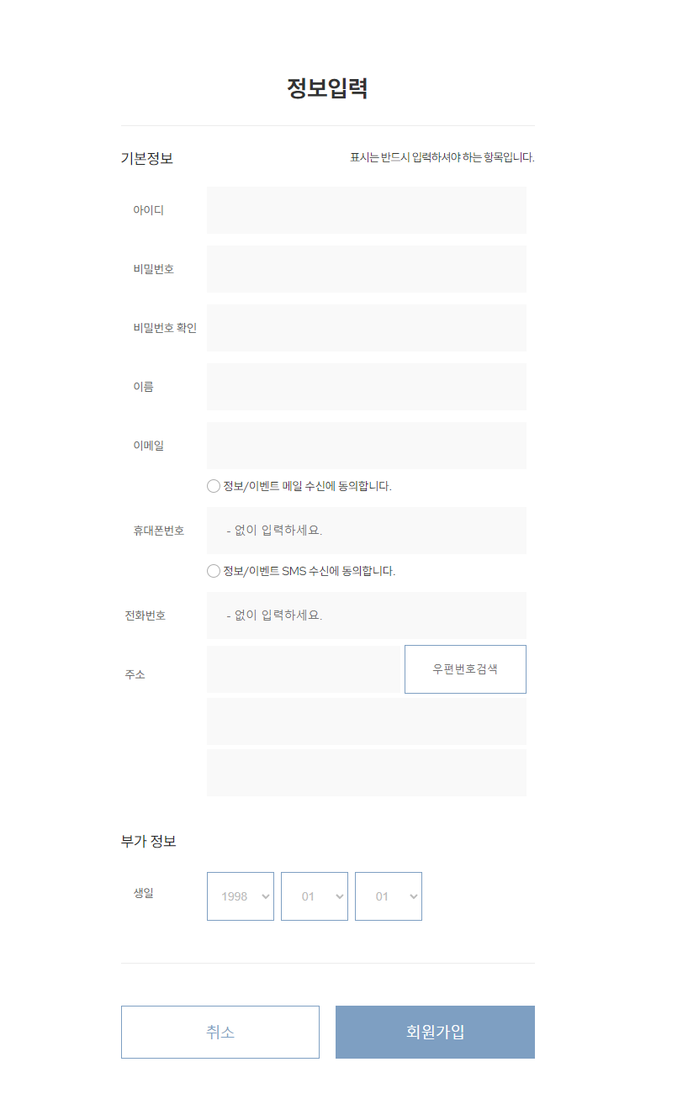
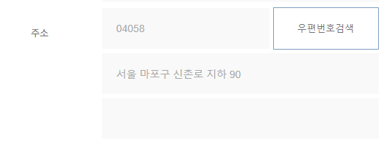
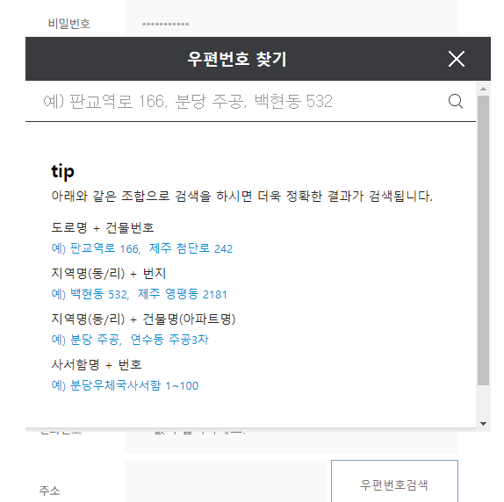
회원가입
유효성 검사 구현
유효성에 맞지 않게 입력 시 에러메시지를 띄웁니다.
주소검색 기능
우편번호 검색 버튼 클릭 시 주소 검색 모달창이 열리고
검색한 주소가 회원가입폼에 바인딩 됩니다.

Slide 7
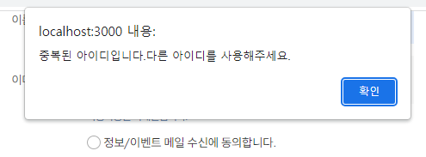
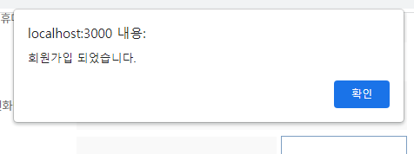
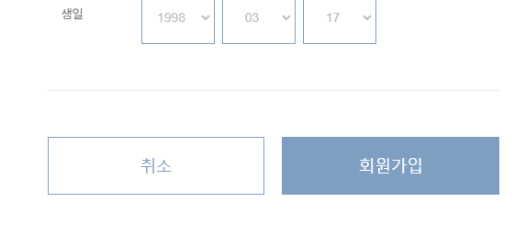
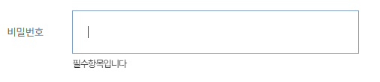
회원가입
1.
2.
3.
회원가입 버튼
아이디 중복 시 중복된 아이디를 알리는 알림창이 뜨게 됩니다.
유효성 검사를 통과하지 못하거나 필수 입력 사항이 있을 경우 해당 칸으로 포커스 됩니다.
회원가입 성공 시 회원 정보를 테이블에 저장할 수 있습니다.

Slide 8
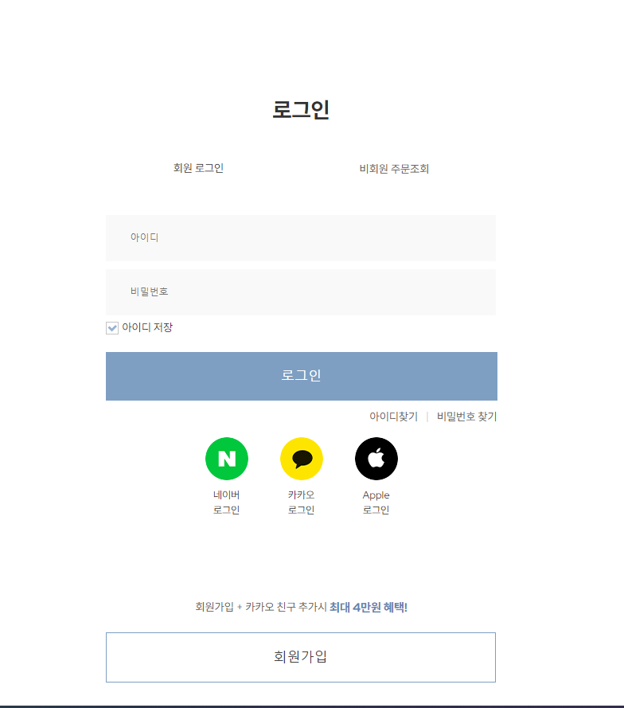
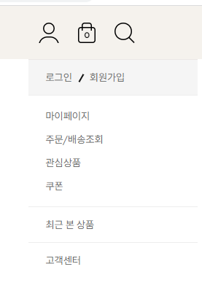
로그인

Slide 9
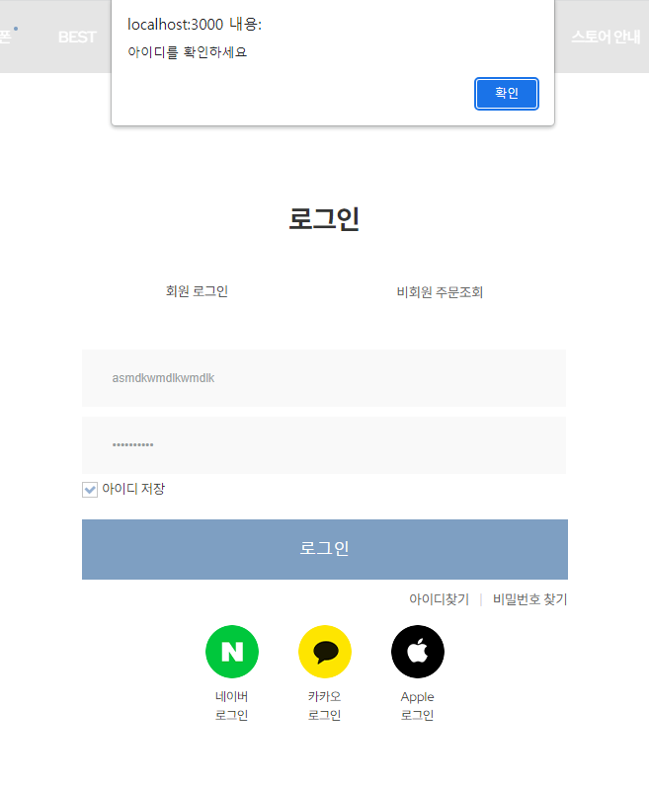
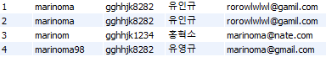
로그인
존재하지 않는 아이디일 경우 아이디를 확인하세요라는 경고창이 뜨게 됩니다.

Slide 10
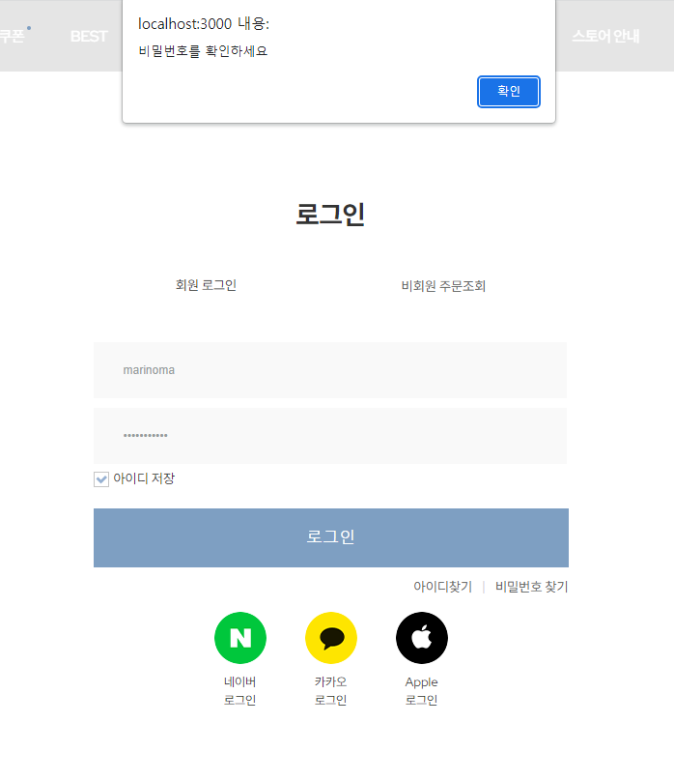
로그인
로그인
해당 아이디의 비밀번호가 아닐 경우 비밀번호를 확인하세요라는 경고창이 뜨게 됩니다.

Slide 11
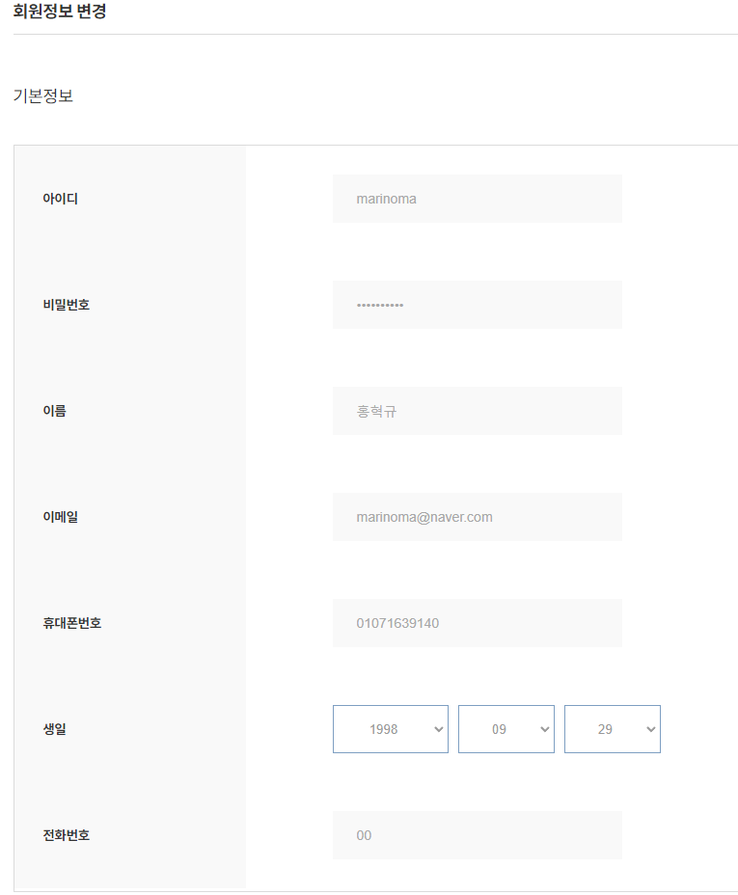
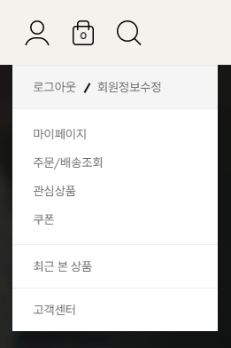
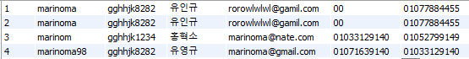
회원정보 수정
회원정보수정 클릭 시 기존의 회원 정보를 불러옵니다.

Slide 12
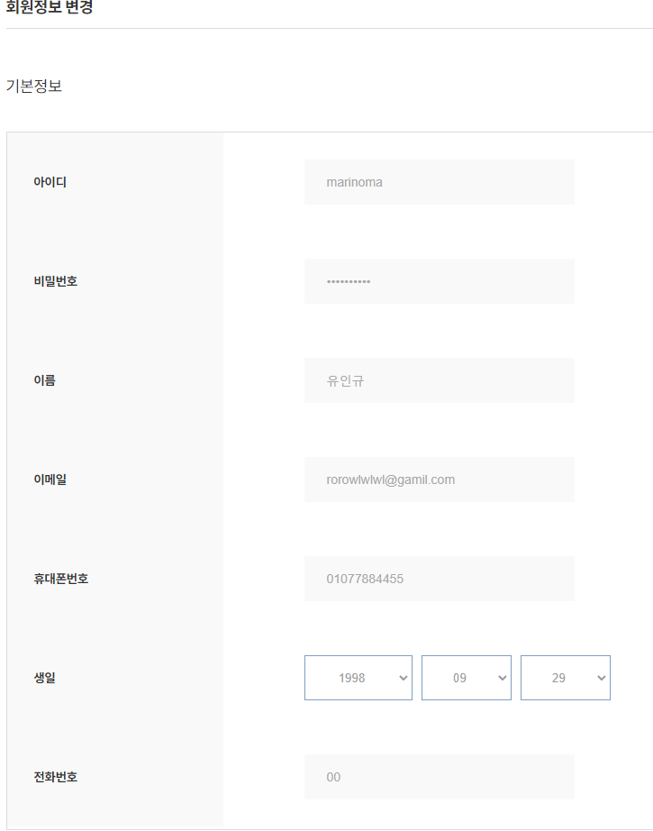

회원정보 수정
이름, 이메일, 휴대폰번호를 변경한 뒤 수정하기 버튼을 클릭시
수정된 정보가 회원정보 테이블에 업데이트됩니다.

Slide 13
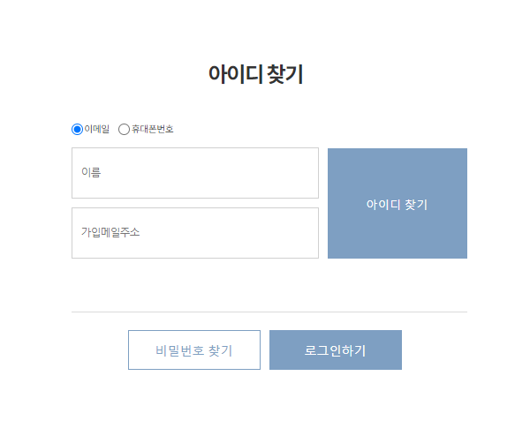
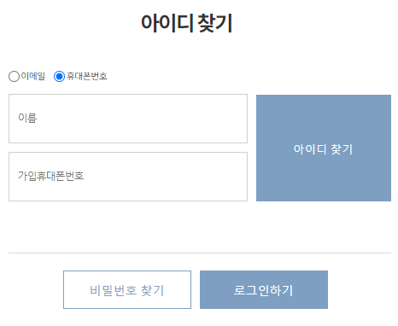
아이디 찾기
아이디 찾기 버튼 클릭 시 이메일 또는 휴대폰 번호를 통해
본인의 아이디를 찾을 수 있습니다.

Slide 14
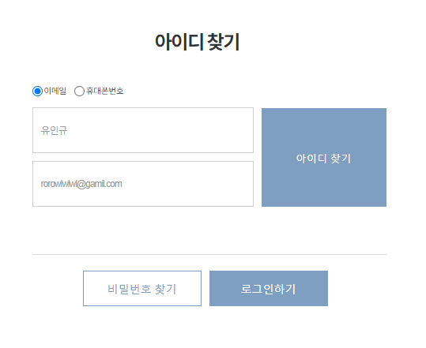
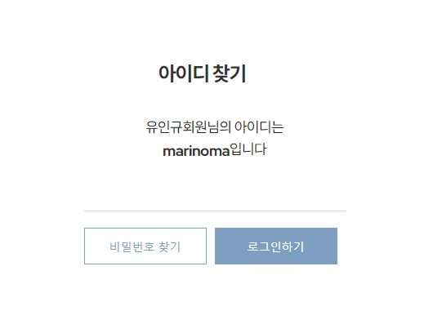
아이디 찾기
이름과 이메일을 통해 찾은 본인의 아이디입니다.

Slide 15
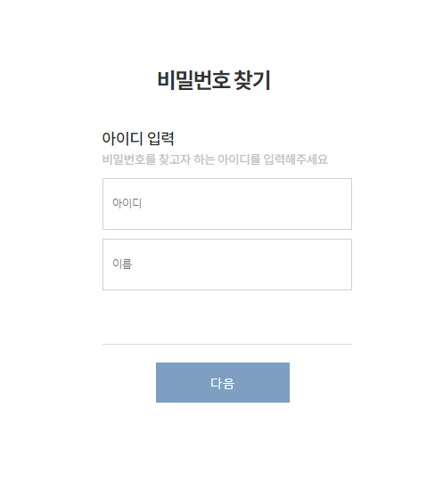
비밀번호 찾기
비밀번호 찾기 버튼 클릭 시 아이디와 이름을 통해
본인의 비밀번호를 찾을 수 있습니다.

Slide 16
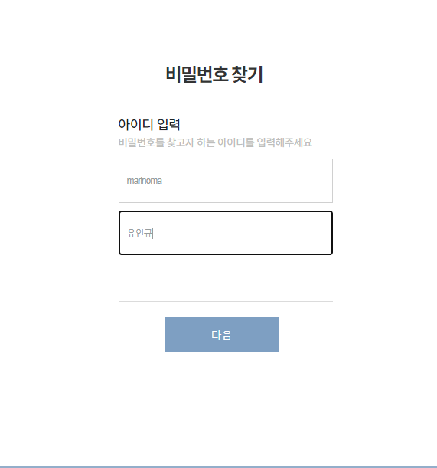
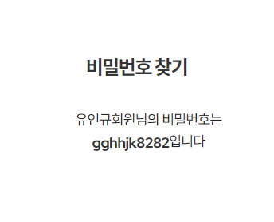
비밀번호 찾기
아이디와 이름을 통해 찾은 본인의 비밀번호입니다.

Slide 17
상품 관리

Slide 18
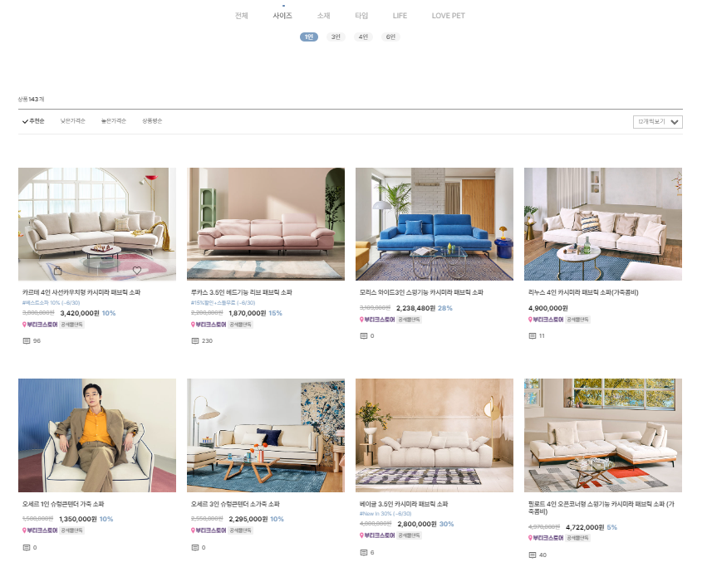
PRODUCT 페이지
상품의 카테고리 기준을 필터링하여 볼 수 있습니다.
상품의 정렬 기준을 선택하여 볼 수 있습니다.

Slide 19
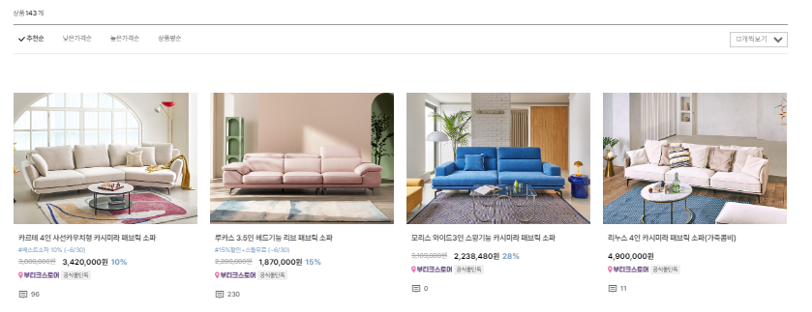
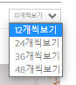
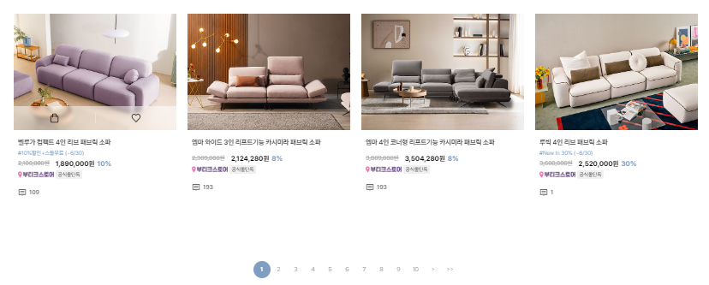
PRODUCT 페이지
한 페이지당 보이는 상품의 개수를 조절할 수 있습니다.
상품의 목록을 페이지네이션을 통해 나눠서 볼 수 있습니다.

Slide 20
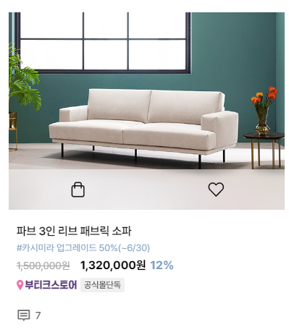
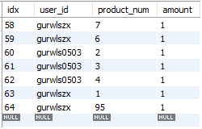
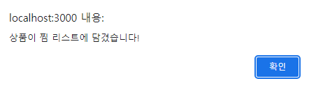
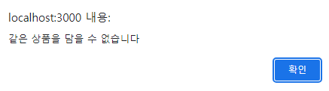
PRODUCT 페이지
상품 클릭 시 상품 상세보기 페이지로 이동합니다.
찜하기 버튼 클릭 시 찜한 목록을 테이블에 저장할 수 있습니다.
이미 찜한 상품일 경우에는 담을 수 없습니다.
1.
2.

Slide 21
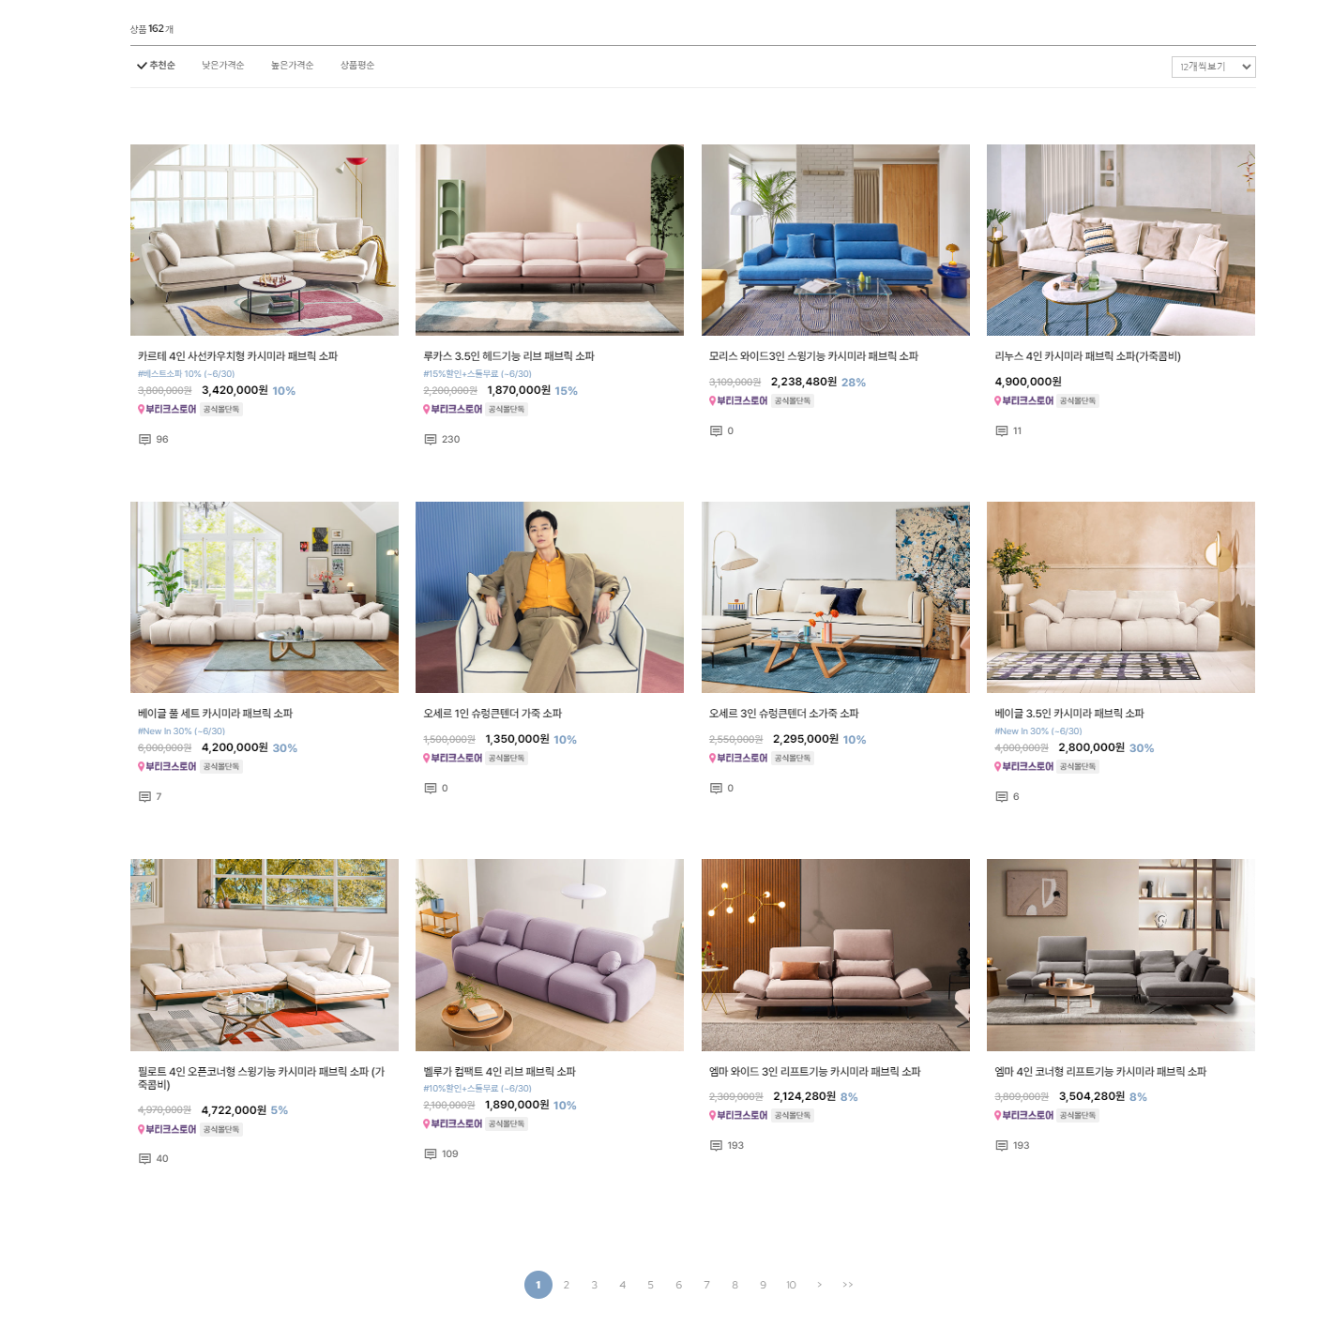
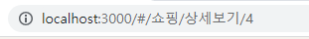
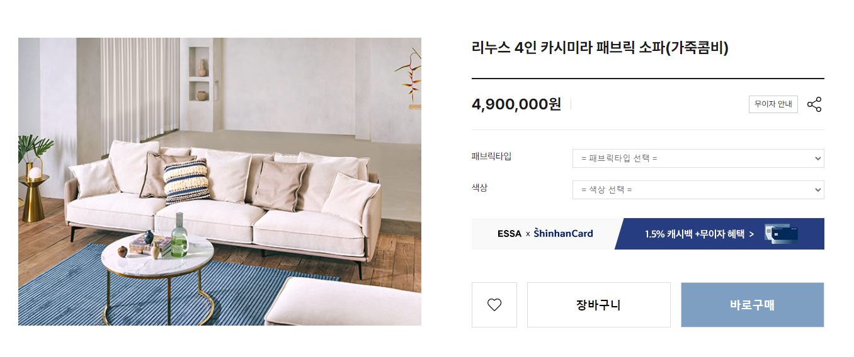
상세페이지
제품마다 다르게 설정한 제품 코드를 사용하여
상세페이지로 연결시켰습니다.
메인 페이지나 PRODUCT 페이지에서 제품 사진을 클릭하면
해당 제품의 상세 페이지로 이동합니다.

Slide 22
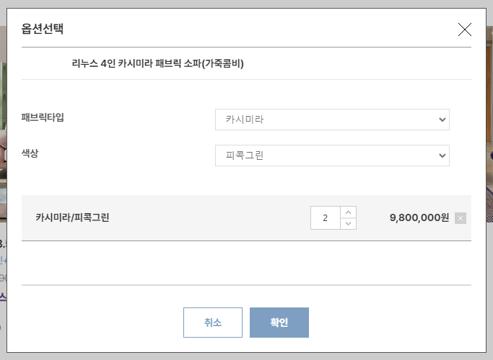
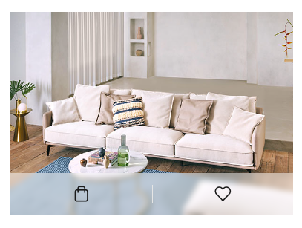
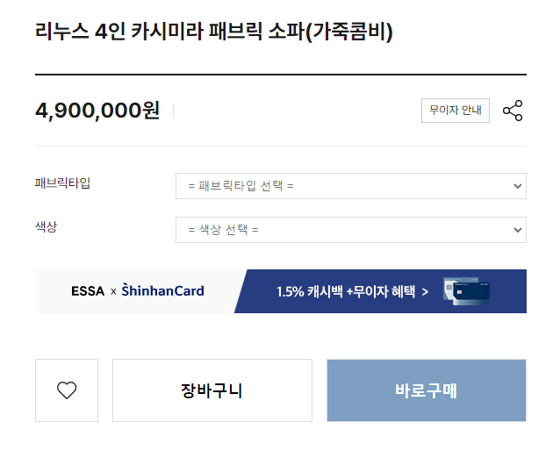
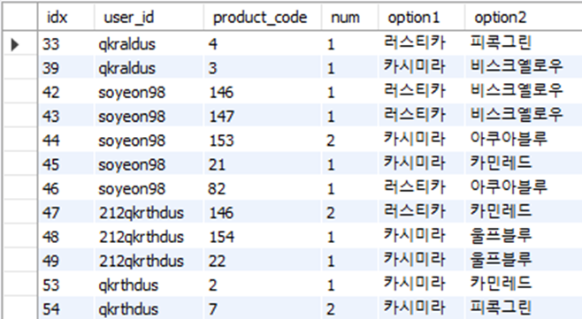
장바구니
장바구니 아이콘이나 버튼을 클릭할 경우 옵션과 수량을
선택할 수 있는 창이 띄워집니다. 선택을 완료하고 확인
버튼을 누르면 해당 상품이 장바구니에 담기게 됩니다.
장바구니에 담긴 상품은 사용자의 아이디, 선택한 옵션, 개수와
함께 장바구니 테이블에 들어갑니다.

Slide 23
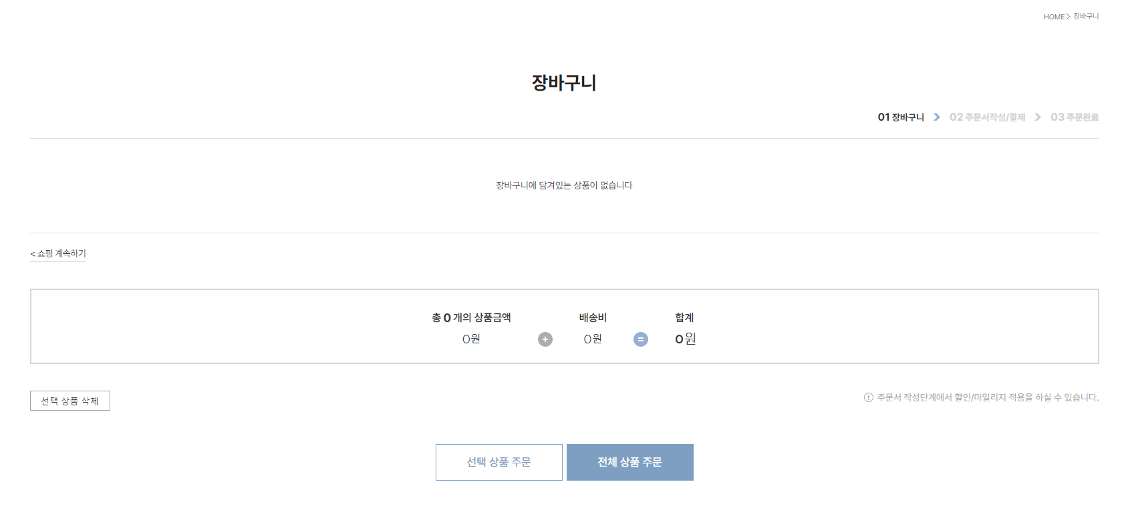
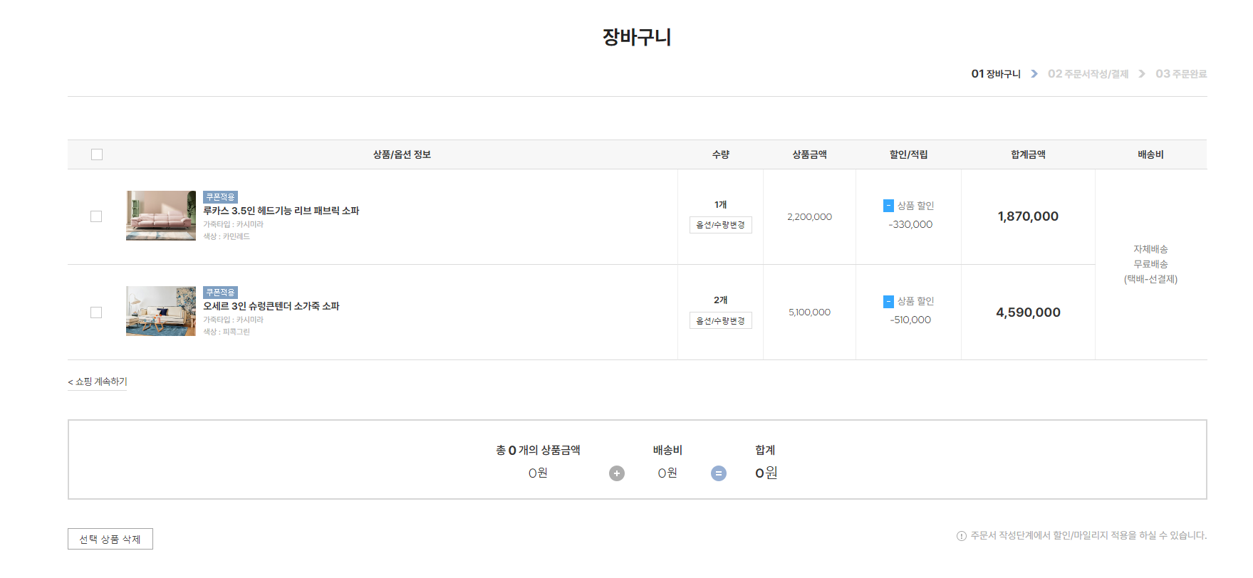
장바구니
장바구니에 담긴 상품을 한번에 볼 수 있습니다.

Slide 24
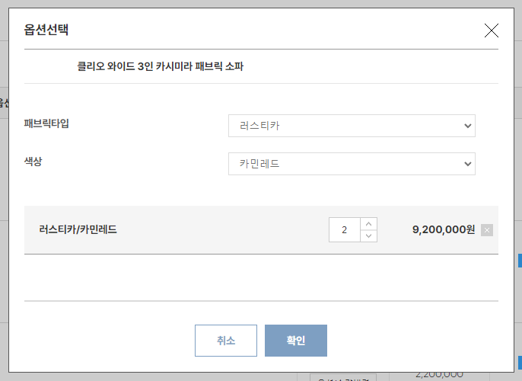
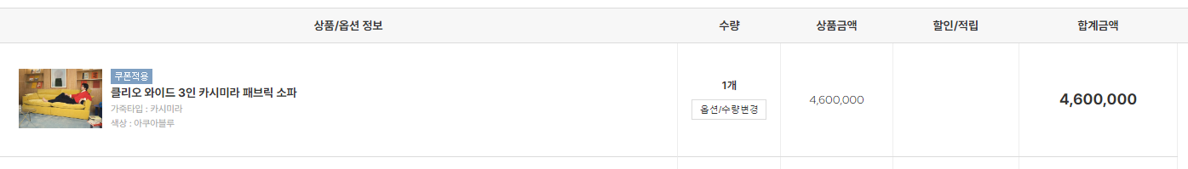
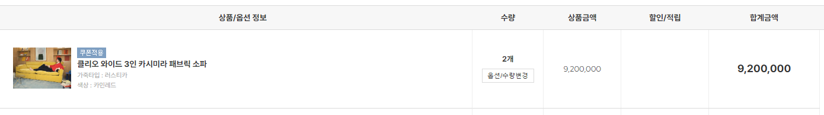
장바구니
해당 버튼 클릭 시 옵션과 수량을 변경 할 수 있는 창이 뜨며 확인 버튼을 누르게 되면 변경 된 정보가 장바구니 테이블에 업데이트됩니다.

Slide 25

장바구니
선택된 상품들의 원가, 할인가, 최종 결제 금액이 표시됩니다.
해당 버튼 클릭 시 선택된 상풍을 장바구니 테이블에서 삭제하고 현재 페이지에 업데이트 됩니다.

Slide 26

마이페이지
상세페이지에 들어간 최근 4개의 상품 목록을
볼 수 있습니다.
최근 본 상품을 통해서도 해당 상품의
상세페이지에 들어갈 수 있습니다.

Slide 27

마이페이지
찜한 상품의 목록을 한번에 볼 수 있습니다.
해당 상품을 찜 목록 테이블에서
삭제할 수 있습니다.
선택한 상품을 한번에 찜 목록 테이블에서 삭제 할 수 있습니다.

Slide 28
공지사항

Slide 29

공지사항 페이지
고객센터 버튼을 클릭하면
공지사항 페이지를 볼 수 있습니다.

Slide 30


공지사항 페이지
게시글 제목을 선택하면 공지사항 내용을 볼 수 있습니다.
상품의 목록을 페이지네이션을 통해 나눠서 볼 수 있습니다.

Slide 31

공지사항 페이지
게시글의 상세보기 페이지입니다.

Slide 32


공지사항 페이지

Slide 33
상품문의

Slide 34

상품문의 페이지
상품문의 카테고리를 클릭하면
상품문의 글을 볼 수 있습니다.

Slide 35

상품문의 페이지
1:1 문의하기 버튼을 누르면 상품 문의폼으로 이동합니다.

Slide 36

상품문의 페이지
상품 문의 내용을 작성할 수 있습니다.
이전 버튼을 누르면 상품 문의 글목록으로 이동합니다.
저장하면 글목록에 바인딩되고,
MY SQL 데이터베이스에 저장됩니다.

Slide 37

상품문의 페이지

Slide 38

상품문의 페이지
본인의 아이디가 아닐 경우, 수정 삭제를 할 수 없습니다.
목록 카테고리만 보입니다.

Slide 39

상품문의 페이지
본인의 아이디로 글 작성을 하면 보이는
수정, 삭제, 목록 카테고리입니다.

Slide 40


상품문의 페이지
수정 버튼을 누르면 상품문의 수정 페이지에 저장된
게시글이 바인딩됩니다.
원하는 내용을 넣어서 수정할 수 있습니다.

Slide 41

상품문의 페이지
저장하면 게시글 테이블에 수정된 내용이 업데이트됩니다.

Slide 42

상품문의 페이지
수정된 게시글입니다.

Slide 43
상품문의 페이지
MY SQL 데이터베이스에
수정된 내용이 저장되었습니다.

Slide 44

상품문의 페이지
해당 글 내용을 삭제하면 게시글 리스트와
데이터베이스에 저장된 글이 삭제됩니다.

Slide 45
상품문의 페이지

Slide 46

상품문의 페이지
해당 게시글이 삭제되었습니다.

Slide 47
감사합니다.

